Slide 1

Ontwikkelingsgericht werken Les 4
Thema 4: Aan het woord
Pien Buls

Slide 2
Inhoud van de les
Lezen hand-out, filmpje bekijken en werkblad maken. Onderwerp: Observeren
Lezen hand-out met filmpje: Taalaanbod en interactievaardigheden
Tekst lezen en werkblad invullen: Uitdagende communicatie
Spiegelblad invullen

Slide 3
Hand-out 4.1 goed observeren zonder meedoen
Lees de tekst: Non – verbaal gedrag spreekt
Bekijk het filmpje; Pasta maken
en vul het werkblad 1 goed observeren zonder meedoen
Beantwoord daarna de volgende vragen
Wat herken je vanuit de theorie in het filmpje?
Hoe reageren de kinderen op elkaar?
Welke taalproductie komt op gang?
.

Slide 4
Filmpje pasta

Slide 5
Werkblad 2 Denkwolkjes
Lees de tekst: Zet uitdagende communicatie voorop! in duo’s
Verdeel de tekst in twee stukken, lees elk de helft en vertel elkaar daarna de belangrijkste dingen die je hebt gelezen, maak ondertussen aantekeningen of onderstreep.
Vul in tweetallen de denkwolkjes in over de behandelde theorie. → werkblad 2 denkwolkjes

Slide 6
Tekst taaldenkgesprekken
Wanneer spreken we van een taaldenkgesprek? → zoek op internet
Wanneer de kinderen en de OA samen denken en praten. De kinderen bouwen op elkaars ideeën voort.
Lees de Tekst → zet uitdagende communicatie voorop! De basis voor krachtige taal en denk ontwikkeling
Wat is taalaanbod
Wat is taalproductie
Wat wordt bedoelt met feedback
Wat wordt bedoelt met Balans ?
Wat wordt er bedoelt met taalleermechanisme ?
Wat zijn voorbeelden van eenvoudige taalfuncties?
Wat zijn voorbeelden van complexe taalfuncties?
Zoek de zes interactievaardigheden op internet en beoordeel jezelf op deze vaardigheden (cijfer 1 t/m 10) wat doe je goed en wat wil je nog leren?
Hoe ga je dat doen?
Opdracht 2
Bekijk het filmpje: Baby kleertjes mee Beoordeel de interactievaardigheden en het taalaanbod.
Wat doet ze goed? Wat kan er beter?

Slide 7
Filmpje baby kleertjes
Bekijk het filmpje: Baby kleertjes mee Beoordeel de interactievaardigheden en het taalaanbod.
Wat doet ze goed? Wat kan er beter?

Slide 8
Huiswerk volgende week
Neem een prentenboek mee naar de volgende les
Maak in de BPV een foto van de (voor)leeshoek en neem deze mee naar de volgende les. Zorg dat de foto in groepjes bekeken kan worden.

Slide 9
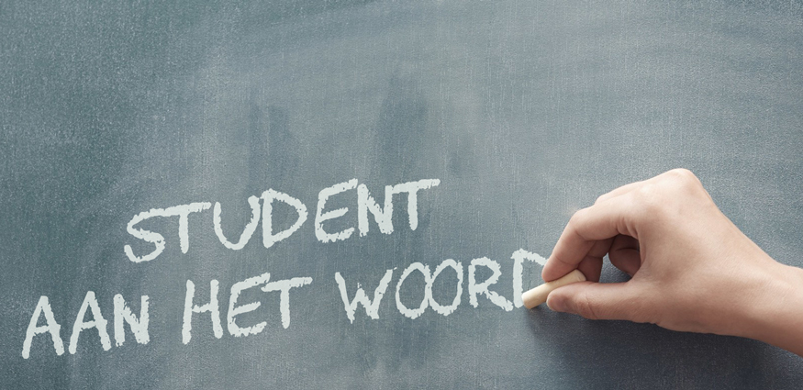
Spiegelblad invullen

